Slide 1
超级简单的web分享

Slide 2
http协议简介

Slide 3
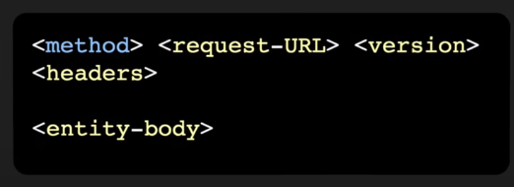
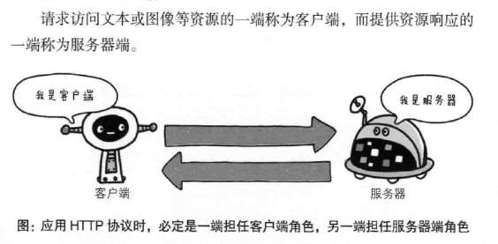
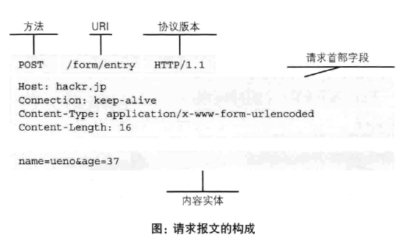
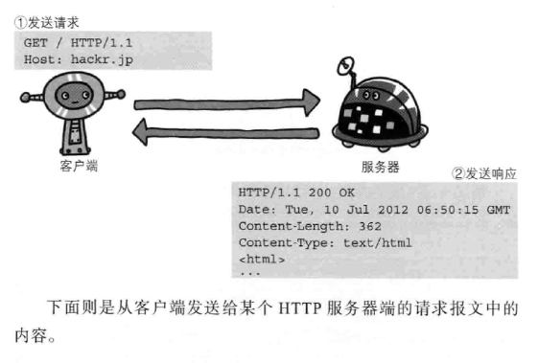
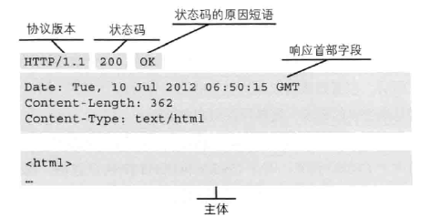
http协议是一种基于tcp/ip的无状态协议

Slide 4
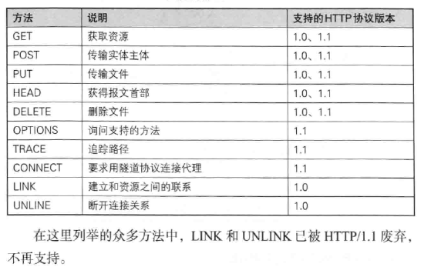
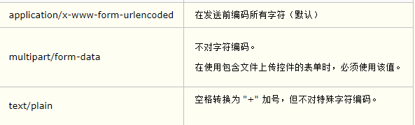
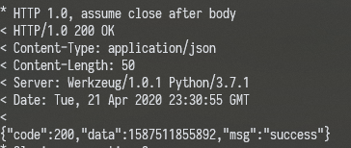

Slide 5
什么是web服务器

Slide 6
- 浏览器发送一个HTTP请求；
- 服务器收到请求，生成json信息；
- 服务器把HTML文档作为HTTP响应的Body发送给浏览器；
- 浏览器收到HTTP响应，从HTTP Body取出json信息并显示。
服务器:
gunicorn
应用框架:
flask

Slide 7
Restful api设计

Slide 8
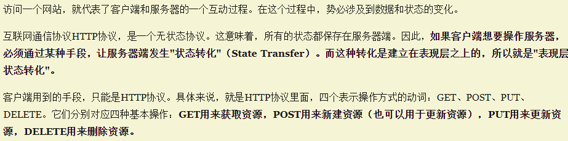
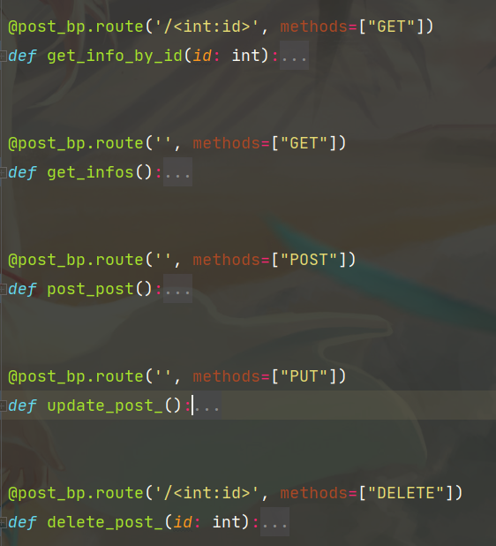
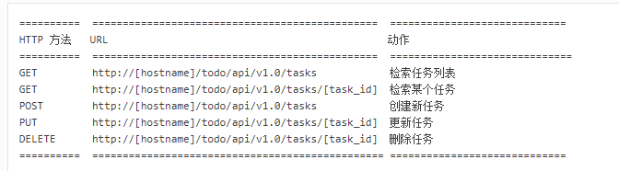
简单来说 就是相当于每一个url是一个对象
我们来看一段代码

Slide 9
AOP设计

Slide 10
响应层:
主要对于响应进行格式化
app层:
主要负责路由管理与初始化
异常处理层:
全局捕获通用异常
和自定义异常
service层:
主要对于主要操作进行封装
缓存层(这个可能没时间讲):
主要对于缓存操作进行封装
在db层进行调用
db层:
对于数据库和数据库常规操作进行封装(增删改查)
model层:
各个层之间数据进行传输的标准格式
也用于对应数据库格式

Slide 11
数据库

Slide 12
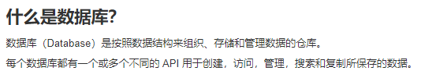
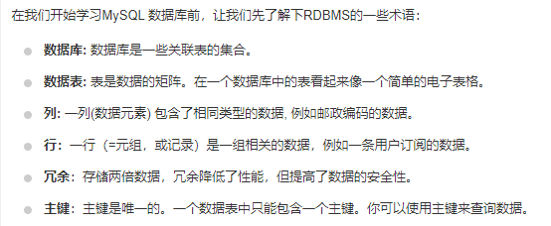
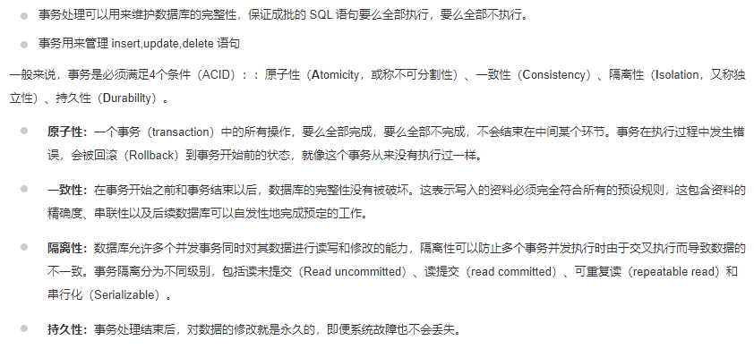

Slide 13
docker技术

Slide 14
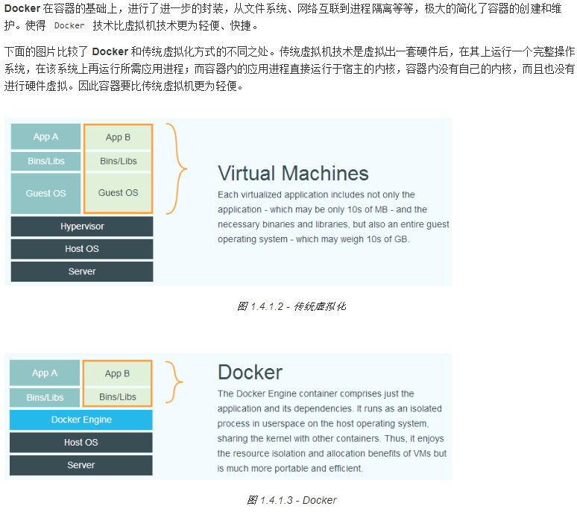
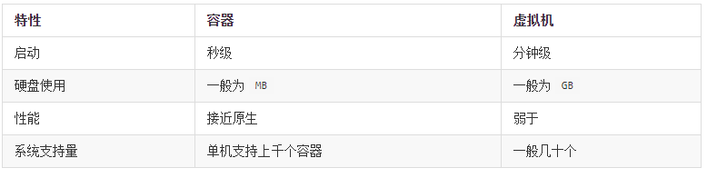

Slide 15
可能讲到的缓存技术:redis

Slide 16
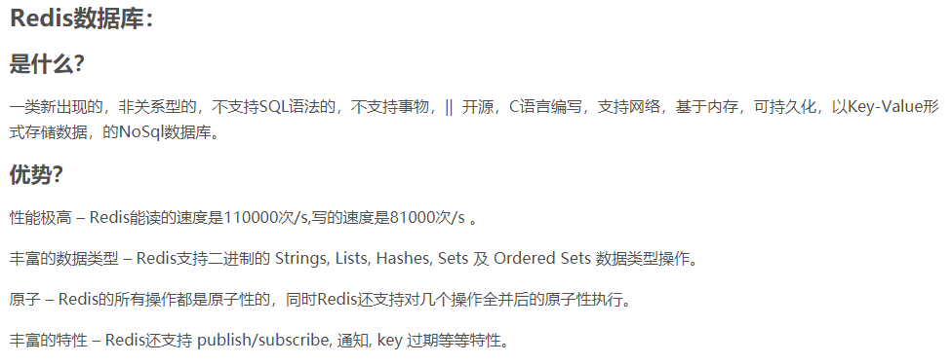

Slide 17
可能讲到的技术:Nginx反向代理

Slide 18
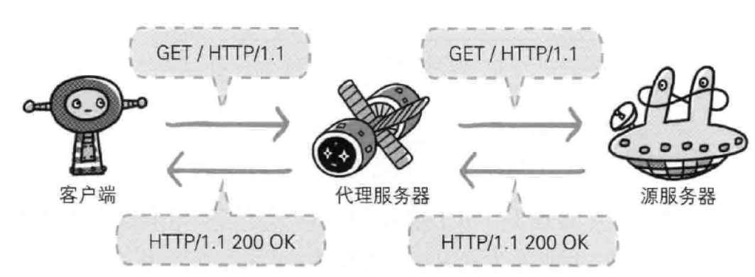
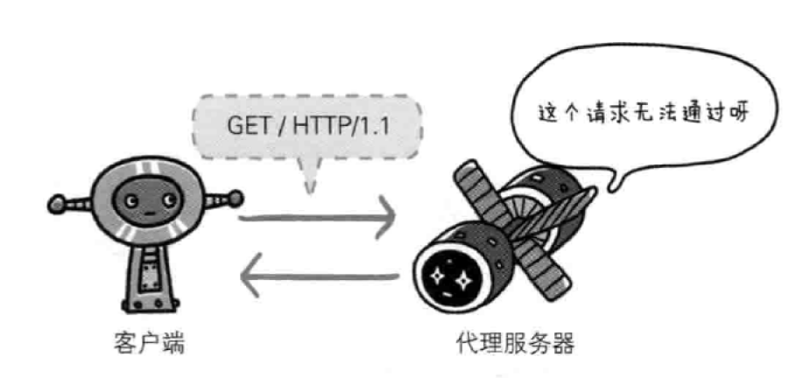
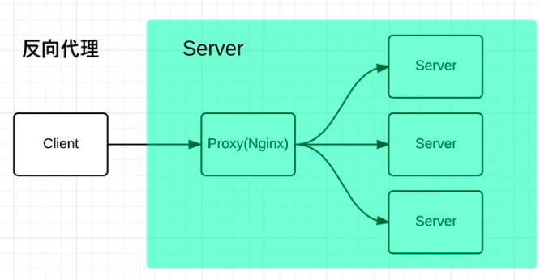
应用面:

Slide 19
可能讲到的技术:安卓调用接口

